Slide 1


九年级历史导言课

Slide 2
拿出一张白纸，用词语来回顾我们九年级上学期所学的历史知识，限时3分钟，让我们看看谁回忆起的词语多。

Slide 3

新学期新目标
1.在学期期末我们要完成整个九年级的全部课程。
2.完成一次项目式课程。
3.制定专属于你自己的历史学习计划和成绩目标。

Slide 4
新学期新内容
1.封建欧亚。
2.近代风云。
3.资本崛起。
4.公运风云。
5.殖民反抗。
6.工业荣光。
7.战争风云。
8.冷战阴云。
多级挑战。

Slide 5
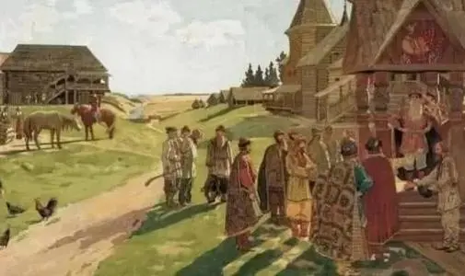
1·法兰克王国
2·基督教的传播
3·庄园生活
4· 西欧中世纪的城市
5·欧洲的早期大学。
6·《查士丁尼法典》
封建时代的欧洲

Slide 6
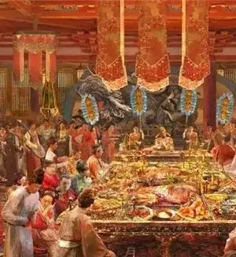
封建时代的亚洲
1·大化改新。
2·阿拉伯帝国

Slide 7
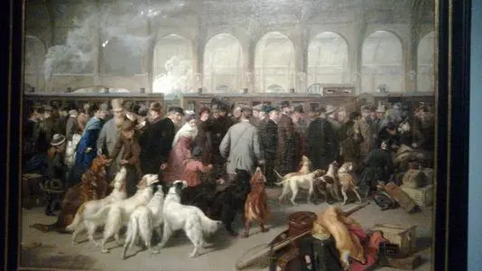
走向近代
1·文艺复兴
2·早期西欧社会经济的变化。
3·新航路的开辟。
4· 血腥的“三角贸易” 。

Slide 8
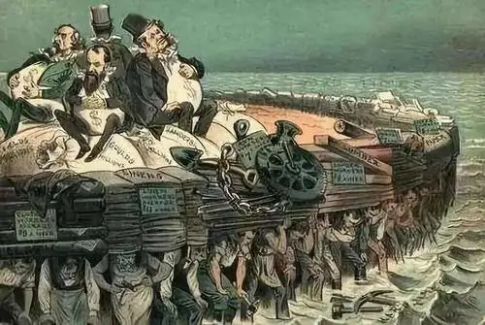
资本主义制度的初步确立
1·英国光荣革命。
2·美国独立。
3·拿破仑帝国和法国大革命

Slide 9
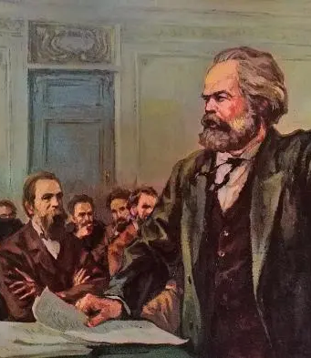
工业革命和国际共产主义运动的兴起
1.工业革命
2.国际共产主义运动

Slide 10
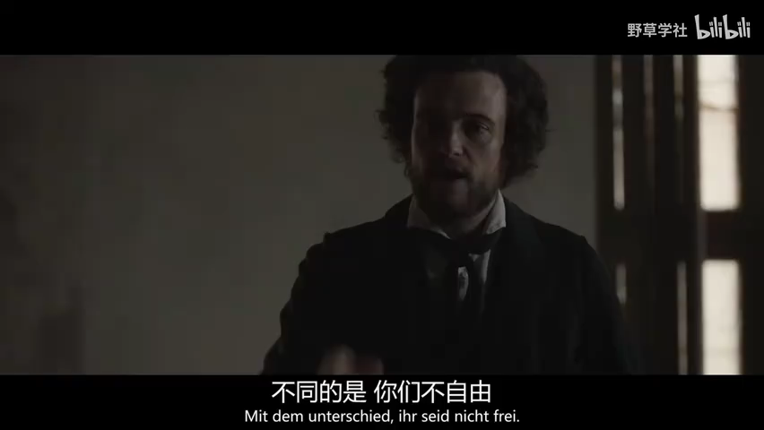

Slide 11
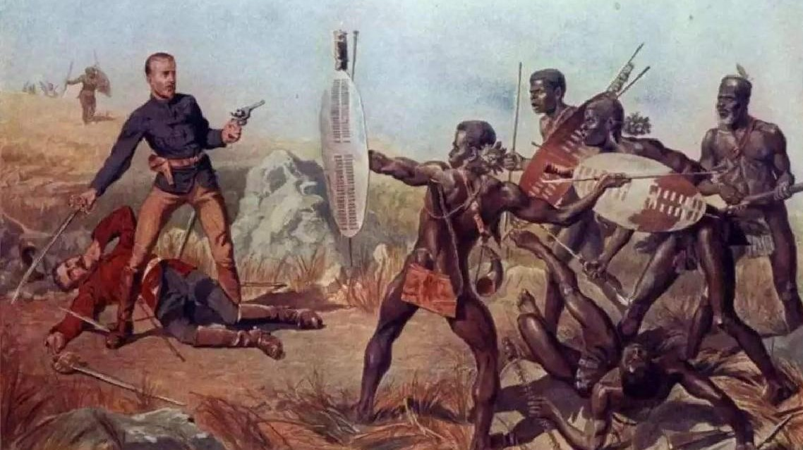
殖民地人民的反抗与资本主义制
1·殖民地人民的抗争
2·俄国改革
3·美国南北战争
4·明治维新

Slide 12
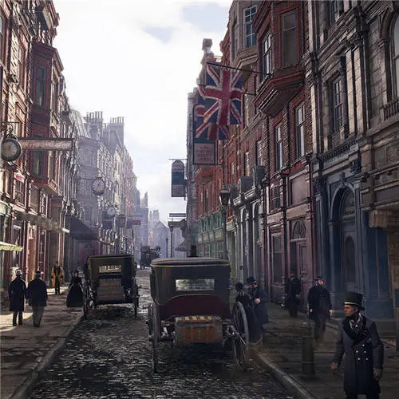
第二次工业革命和近代科学文化
1·第二次工业革命
2 ·工业国家的变化
3·近代科学和文化

Slide 13
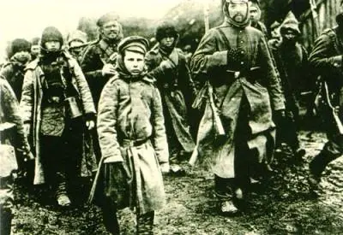
第一次世界大战和战后初期的世界
1·第一次世界大战
2·社会主义国家的诞生。
3·《凡尔赛和约》和《九国公约》
4·苏联的社会主义建设
5·亚非拉国家的民主运动

Slide 14
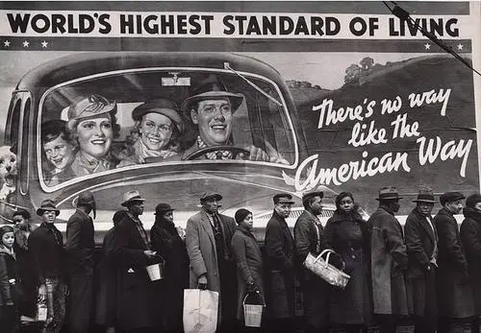
经济大危机和第二次世界大战
1·经济大危机和罗斯福新政
2·法西斯国家的入侵活动和民族独立运动

Slide 15
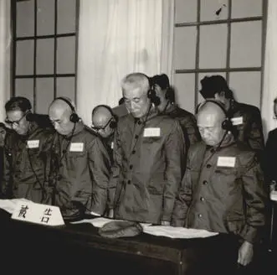
3·第二次世界大战
4·二战结束，日本投降

Slide 16
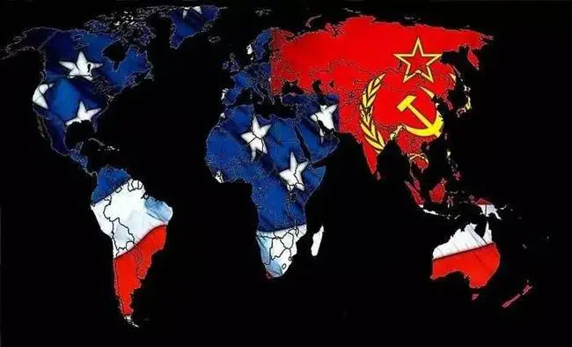
1·冷战
2·资本主义制度的变化
3·苏联解体
4·亚非拉国家的新发展
冷战和美苏对峙的世界

Slide 17

冷战结束后的世界
1·联合国和世贸组织2·多极化的趋势
3·新社会新发展新要求

Slide 18
乾坤未定你我皆是黑马
乾坤已定那就扭转乾坤
初三加油！

